Slide 1
ODOO & ERP SYSTEM
- NAMES & CODES : - malak mohammed amer -202200910
- SPECIALIZED ACTIVITY : skincare store
-DR : mohammed hamed

Slide 2
ODOO WEBSITE
odoo website يعتبر تطبيق اودو ويبسايت أحد اهم نظام تخطيط موارد المؤسسات.
. يسمح هذا التطبيق للشركات بإنشاء متاجر إلكترونية احترافية لبيع المنتجات (مثل منتجات العناية بالبشرة) بسهولة تامة
مما يجعله الخيار الاول للشركات الناشئة.drag and dropيتميز النظام بخاصية "السحب والإفلات“
يرتبط الموقع بشكل مباشر مع المخازن و المبيعات والمحاسبة داخل المؤسسة مما يضمن دقة البيانات.

Slide 3
و مميزاته ODOO فكرة تطبيق
مش مجرد أداة لتصميم شكل الموقع، هو في الحقيقة "قلب" المتجر الإلكتروني اللي بيربطنا بالجمهور
التطبيق بيخلينا نصمم موقع احترافي جداً بمجرد "السحب والإفلات"، يعني مش محتاجين نكون مبرمجين عشان نفتح متجر Skin Care خاص بينا.
الأهم من الشكل هو "الربط الذكي"؛ يعني بمجرد ما بنرفع منتج على السيستم، بيظهر فوراً للعملاء ببياناته وسعره.
كمان التطبيق بيدعم "التصفح من الموبايل" بشكل ممتاز، وده ضروري جداً لأن أغلب عملاء منتجات التجميل بيشتروا من موبايلاتهم.

Slide 4
و الاهتمام بالبشرة ؟Skincare لماذا اختارنا مجال ال
نوع المنتجات الكبير: مجال الـ Skin Care فيه أصناف كتير جداً (غسول، سيروم، مرطب، واقي شمس)، وكل صنف له أنواع حسب نوع البشرة، فكان لازم نستخدم نظام زي Odoo عشان ينظم لنا "الفئات" دي بطريقة سهلة للعميل.
أهمية متابعة المخزون: المنتجات دي ليها تاريخ صلاحية وكميات محددة، فاستخدامنا للسيستم بيخلينا نراقب المخزن أول بأول ونعرف إيه اللي قرب يخلص أو إيه اللي عليه سحب أكتر.
طبيعة الجمهور المستهدف: أغلب اللي بيشتروا منتجات العناية بالبشرة بيحبوا يشتروا "أونلاين" ويشوفوا صور واضحة وريفيوهات، وتطبيق Odoo Website وفر لنا واجهة شيك ومريحة تخلي تجربة الشراء ممتعة وسهلة.
بناء الثقة مع العميل: لما العميل يشتري ويجيله إيميل تأكيد وفاتورة احترافية من السيستم، ده بيدي انطباع إن المتجر براند حقيقي وموثوق فيه.

Slide 5
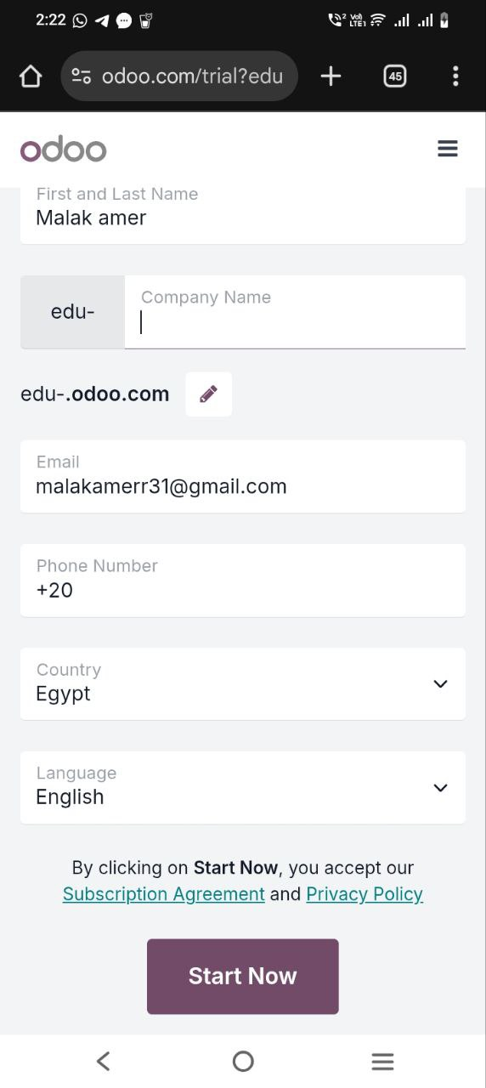
الخطوة الاولي :
انشاء الحساب: بدأت الخطوة الأولى بفتح حساب رسمي للمتجر على منصة Odoo لربط الجانب النظري بالتطبيق الفعلي.
تخصيص البيانات: قمت بإدخال بيانات "متجر العناية بالبشرة" وتحديد الإعدادات الأساسية لضمان عمل النظام بشكل صحيح.
تهيئة المتجر: هذه الخطوة هي الرابط الأساسي الذي يجمع بين الموقع الإلكتروني وقاعدة بيانات المؤسسة.

Slide 6
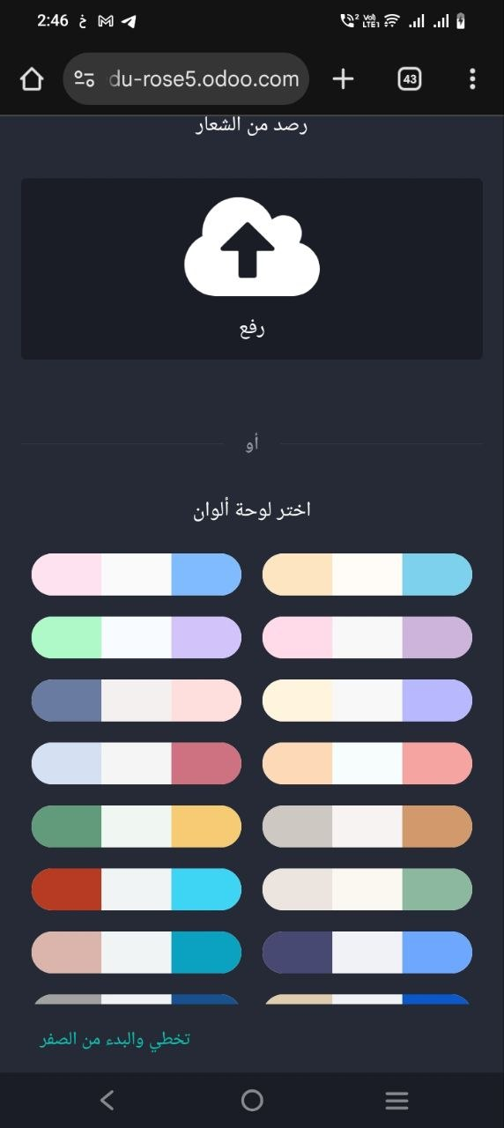
الخطوة التانية :
اختيار الألوان قمت باختيار لوحة ألوان هادئة ومتناسقة تعكس طبيعة منتجات الـ Skin Care وتمنح الزائر شعوراً بالراحة والثقة.
تخصيص الشعار: يوفر النظام خيار رفع شعار (Logo) خاص بالمتجر لتمييز العلامة التجارية وبناء هوية بصرية قوية من البداية.
الاحترافية: هذه الخطوة تضمن أن يظهر الموقع بشكل احترافي وجذاب للعملاء، مما يسهل عملية التحول من مجرد زائر إلى مشتري.

Slide 7
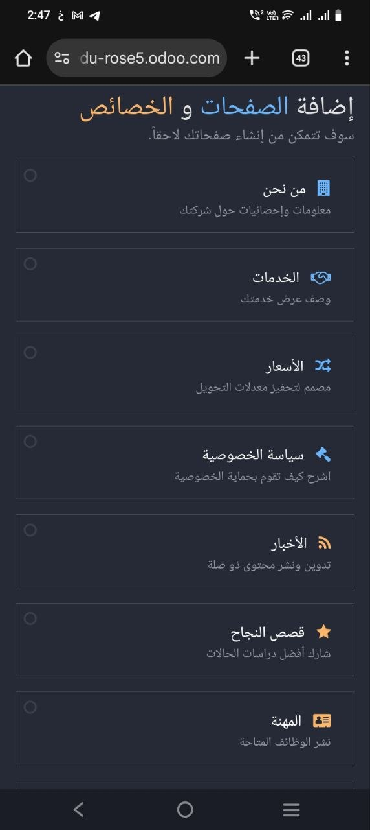
الخطوة التالته :
تحديد الاحتياجات: في هذه الخطوة، قمت باختيار الأدوات والخصائص التي يحتاجها متجر "العناية بالبشرة" تحديداً لضمان تقديم تجربة مستخدم متكاملة.
تعدد الخدمات: لم يقتصر اختياري على "البيع" فقط، بل ركزت على إضافة خصائص تزيد من تفاعل العميل مع المتجر، مثل أنظمة التواصل والدعم الفني.
الفائدة العملية: هذه الخطوة في نظام Odoo تسمح لنا ببناء موقع "ذكي" يوفر كل متطلبات العميل في مكان واحد
الهدف النهائي: الغرض هو تحويل الموقع من مجرد صفحة عرض لمنتجات إلى منصة خدمية وتفاعلية تساهم في زيادة ولاء العملاء للبراند.

Slide 8
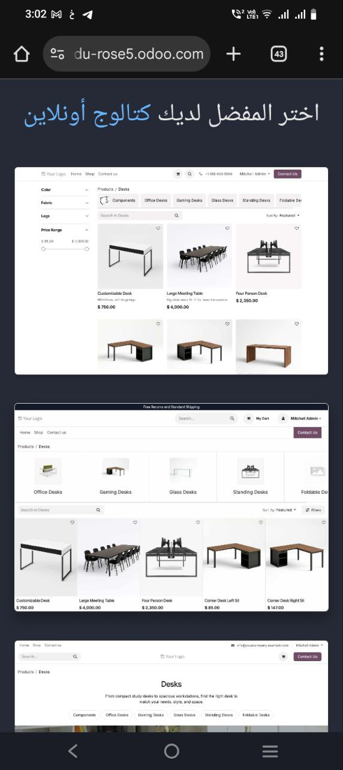
الخطوة الرابعة :
تنظيم العرض: في هذه المرحلة، قمت باختيار "شكل الكتالوج" الذي سيظهر للعملاء، مع التركيز على النمط الذي يبرز صور منتجات الـ Skin Care بشكل واضح وجذاب.
تجربة تسوق سلسة: الهدف من اختيار هذا التصميم هو تسهيل عملية التصفح والبحث للعميل، لضمان وصوله للمنتج الذي يناسب نوع بشرته بأقل عدد من النقرات.
الاحترافية في التصميم: يوفر نظام Odoo قوالب جاهزة تضمن عرض تفاصيل المنتج وسعره بطريقة منظمة، مما يعطي انطباعاً بالثقة والاحترافية للمتجر
تسهيل المقارنة: اختيار تصميم كتالوج واضح يساعد العملاء على المقارنة بين الأنواع المختلفة من الكريمات أو السيروم بسهولة قبل اتخاذ قرار الشراء.

Slide 9
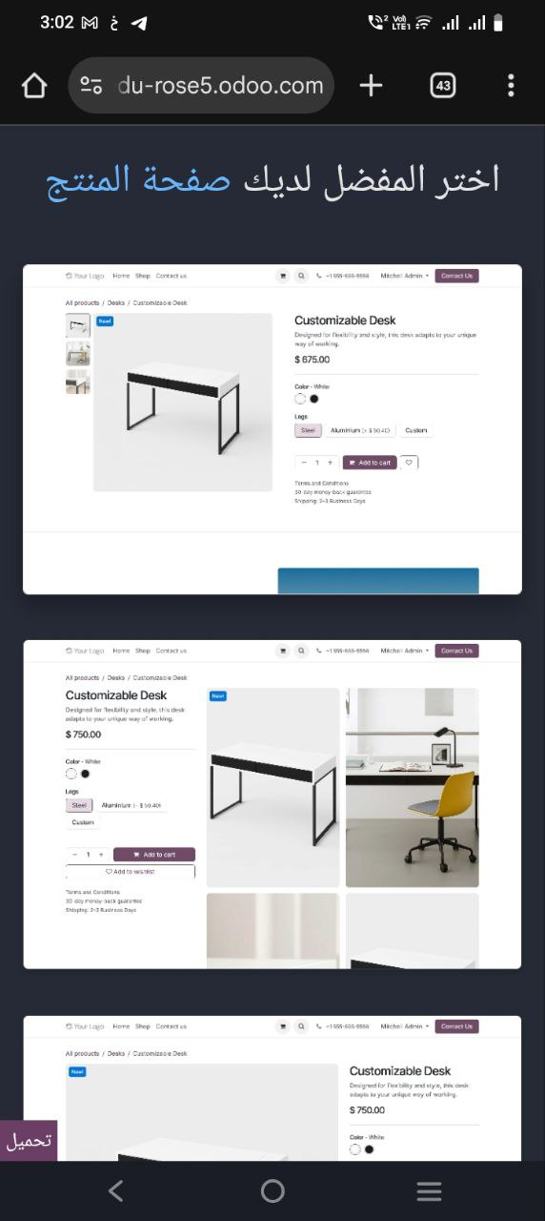
الخطوة الخامسة :
:تخصيص العرض اخترت نموذجاً يركز على "صورة المنتج" كعنصر أساسي لجذب الانتباه، وهو الأنسب لمنتجات العناية بالبشرة.
الخيارات المتاحة: يوفر Odoo مرونة في ترتيب العناصر (مثل وضع السعر على اليمين أو أسفل الصورة) لاختيار الشكل الأكثر راحة للعين.
تفاعل العميل: النماذج المختارة تضمن ظهور أزرار "الإضافة للسلة" و"قائمة الرغبات" بشكل بارز لسهولة الشراء.

Slide 10
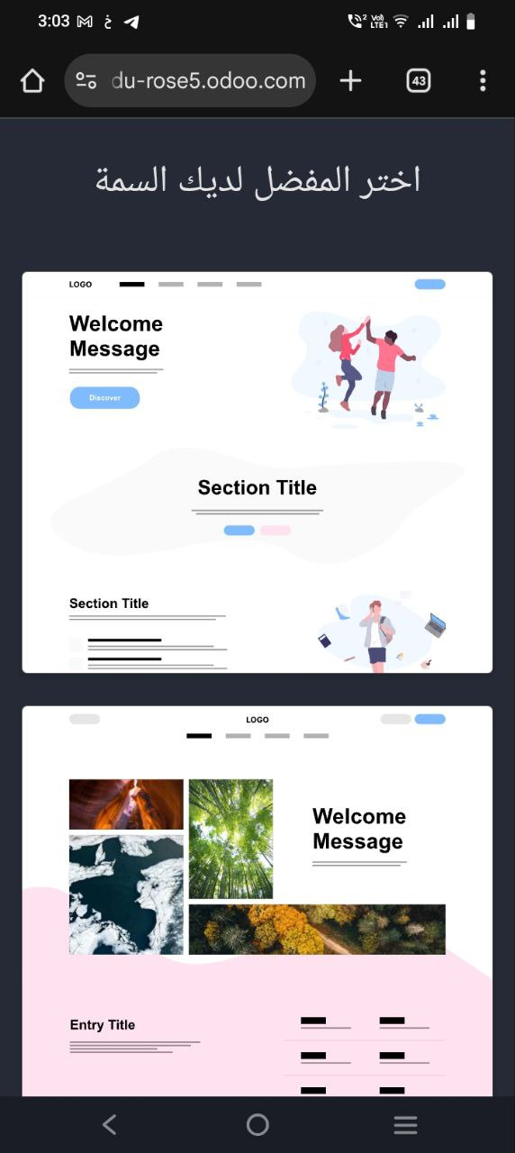
الخطوة السادسة :
راحة العين: اخترت سِمَة (Theme) تتميز بألوان هادئة ومساحات بيضاء كافية، لأن راحة العميل البصرية هي أول خطوة لبقائه في المتجر لفترة أطول.
جذب الانتباه: التصميم المختار يعتمد على "البساطة الراقية" التي تبرز جمال منتجات العناية بالبشرة وتجعلها هي بطل المشهد.
بناء الثقة: السمة المنظمة تعطي انطباعاً بالاحترافية، مما يشجع العميل على تصفح المنتجات والاطمئنان لجودة البراند.
سهولة التفاعل: توزيع العناصر في هذا القالب يوجه عين العميل مباشرة نحو الأقسام الهامة، مما يسهل عملية الشراء دون تشتت.

Slide 11
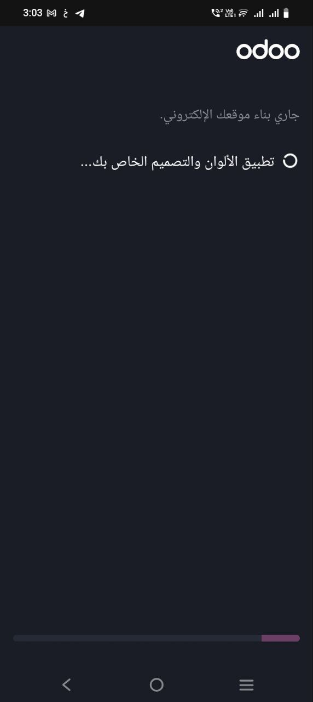
الخطوة السابعة :
:التنفيذ التلقائي بعد الانتهاء من تحديد كافة التفضيلات، يبدأ النظام الآن في "بناء الموقع" ودمج الألوان والتصاميم التي اخترتها آلياً.
تجهيز البنية التحتية: في هذه المرحلة، يتم ربط المتجر الإلكتروني بقاعدة البيانات، وتفعيل الخصائص (مثل المتجر والدردشة) لضمان جاهزيتها للعمل.
الدقة والسرعة: ميزة نظام Odoo هنا هي السرعة في تحويل الرؤية الفنية إلى متجر حقيقي متكامل دون الحاجة لأي تدخل برمجي معقد.
النتيجة المتوقعة: الخروج بموقع Skin Care احترافي، متناسق الألوان، وجاهز لاستقبال أول منتج وأول عميل.

Slide 12
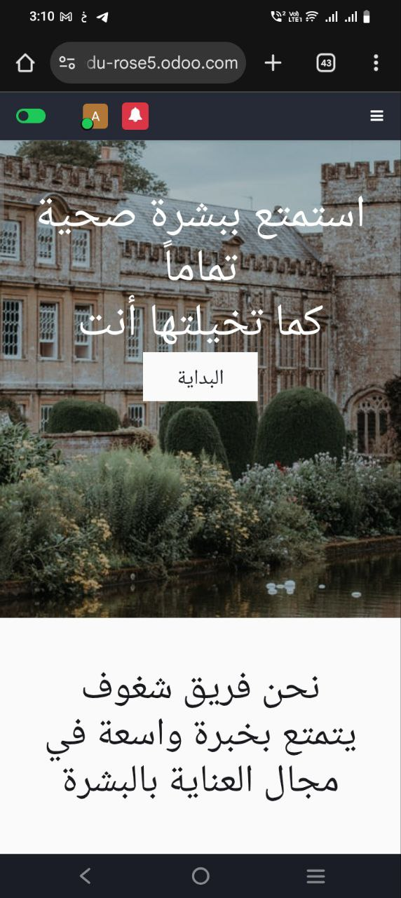
الخطوة التامنه والاخيرة :
اكتمال التنفيذ: تم بحمد الله بناء المتجر بالكامل، وتحولت الرؤية إلى واجهة حقيقية تجمع بين الأناقة في التصميم وسهولة الاستخدام.
رسالة ترحيبية جذابة: وضعت شعاراً يلمس احتياج العميل ("استمتع ببشرة صحية") لضمان جذب الانتباه من أول ثانية.
جاهزية الشراء: المتجر الآن مهيأ تقنياً لاستقبال الزوار، تصفح المنتجات، وإتمام عمليات الشراء بشكل آمن وسلس.

Slide 13
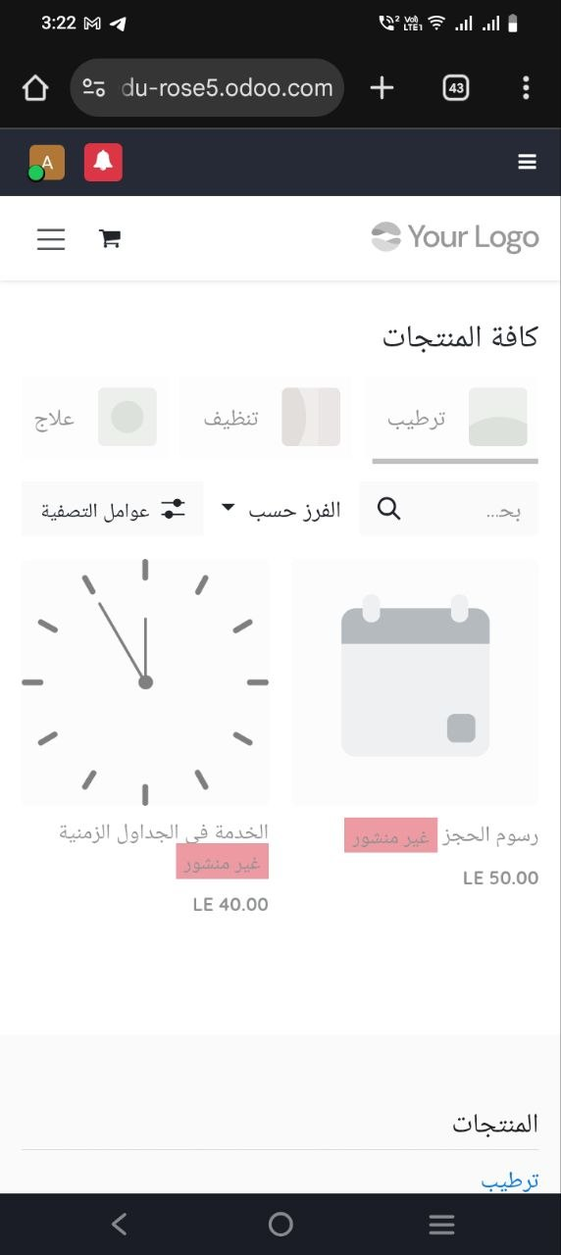
بهذه الخطوة، أصبح متجرنا المتخصص في العناية بالبشرة جاهزاً تماماً للعمل؛ حيث يمكن للعملاء الآن تصفح المنتجات حسب فئاتها المختلفة، واختيار ما يناسبهم، وإتمام عملية الشراء والحجز بكل سهولة وأمان.

Slide 14
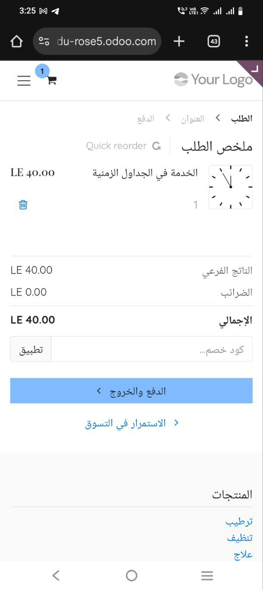
“ Add to cart “
اكتملت تجربة العميل داخل المتجر بواجهة شراء احترافية تتيح له مراجعة المنتجات المختارة في سلة التسوق، وحساب الإجمالي بدقة قبل الانتقال لخطوة 'الدفع ثم اظهار الفاتورة ثم الخروج' لإتمام العملية بنجاح.

Slide 15
وفي الختام :
الختام، كانت هذه التجربة تطبيقاً حقيقياً لتحويل فكرة متجر Skin Care' إلى واقع ملموس عبر نظام Odoo حيث تكمن الفائدة العملية في الربط المباشر بين التصميم الجذاب وإدارة المبيعات، مما يضمن للعميل رحلة تسوق سهلة وموثوقة تبدأ من أول نظرة للموقع وتنتهي بإتمام عملية الشراء بنجاح، وهو ما يجسد كفاءة الأنظمة الرقمية في إدارة المشاريع الناشئة باحترافية.
- مع خالص الشكر لدكتور محمد حامد و مجهوده معنا.

